Slide 1
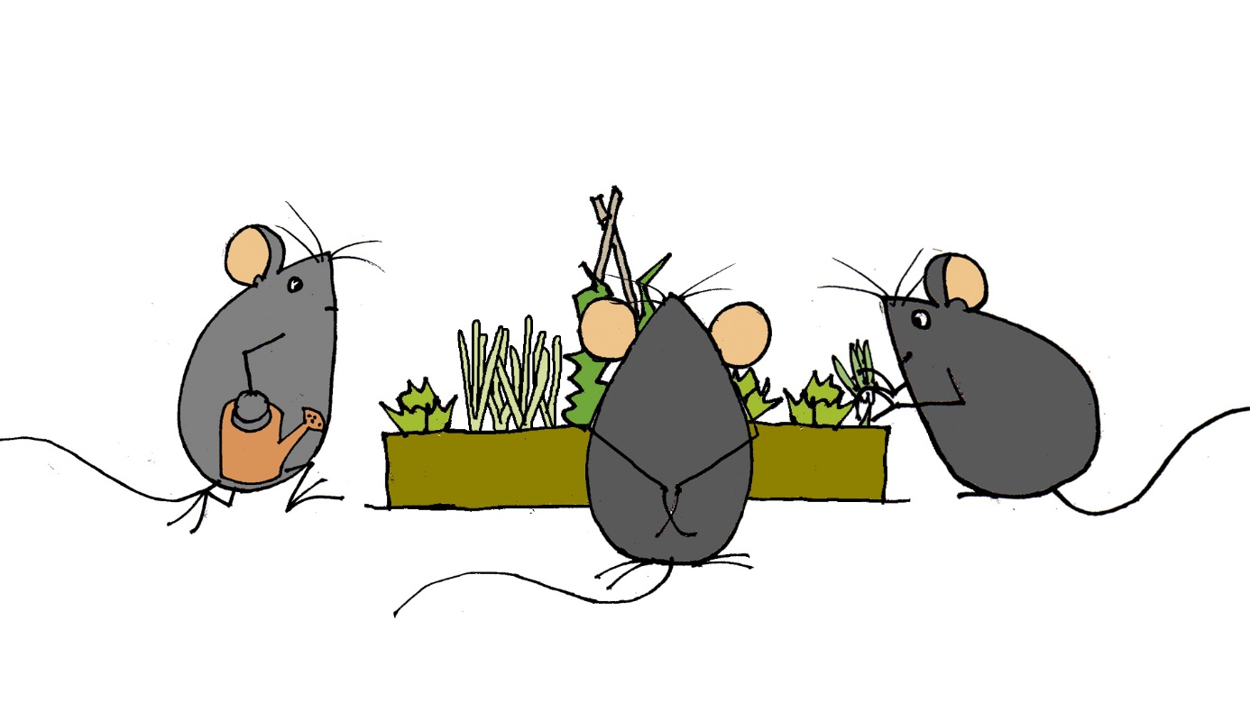
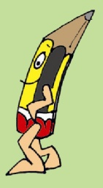
COUSAS DA RATA LUISA
O horto
Mon Daporta
COUSIÑAS FEITAS NA CASA

Slide 2
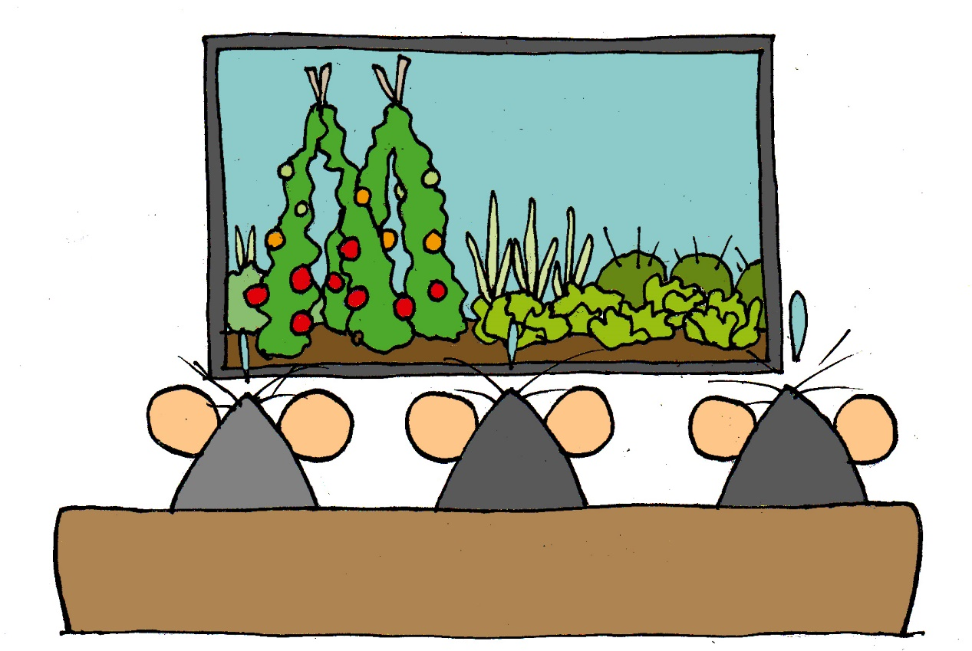
Viron un horto nun documental...
-Que cousa máis chula! ...e queren probar.

Slide 3
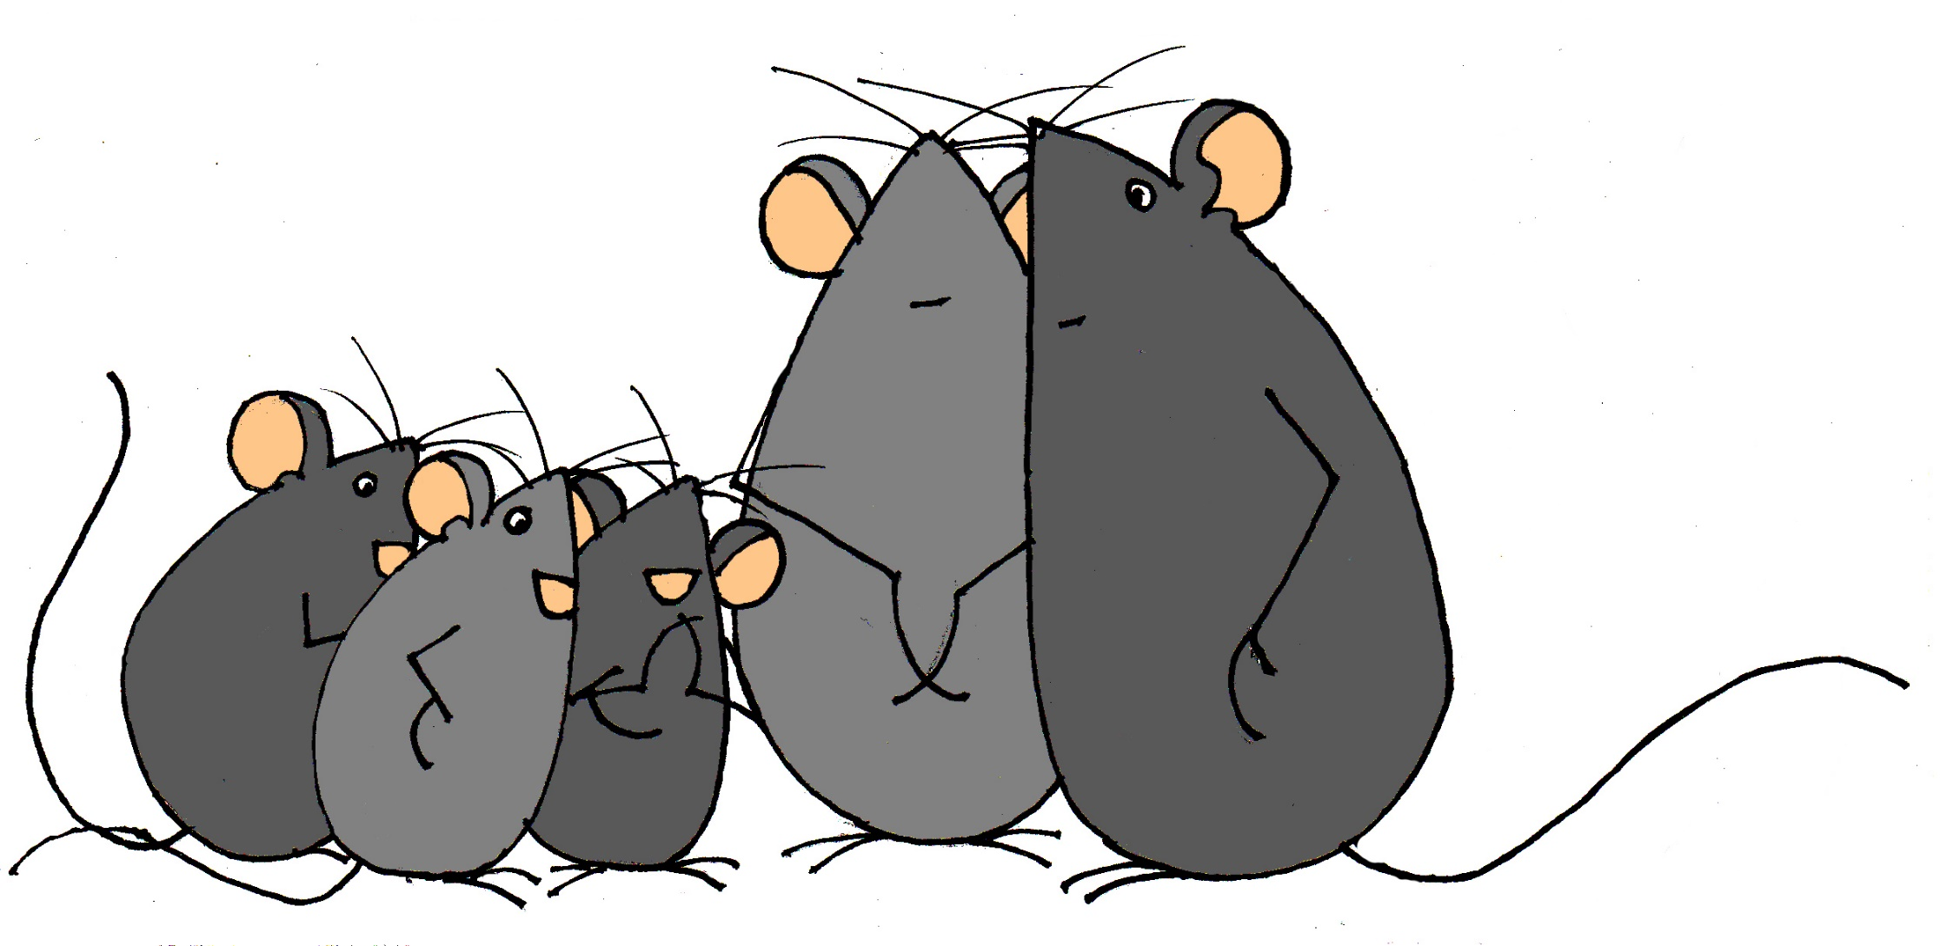
Fóronllo contar a Luisa e a Roxelio,

Slide 4
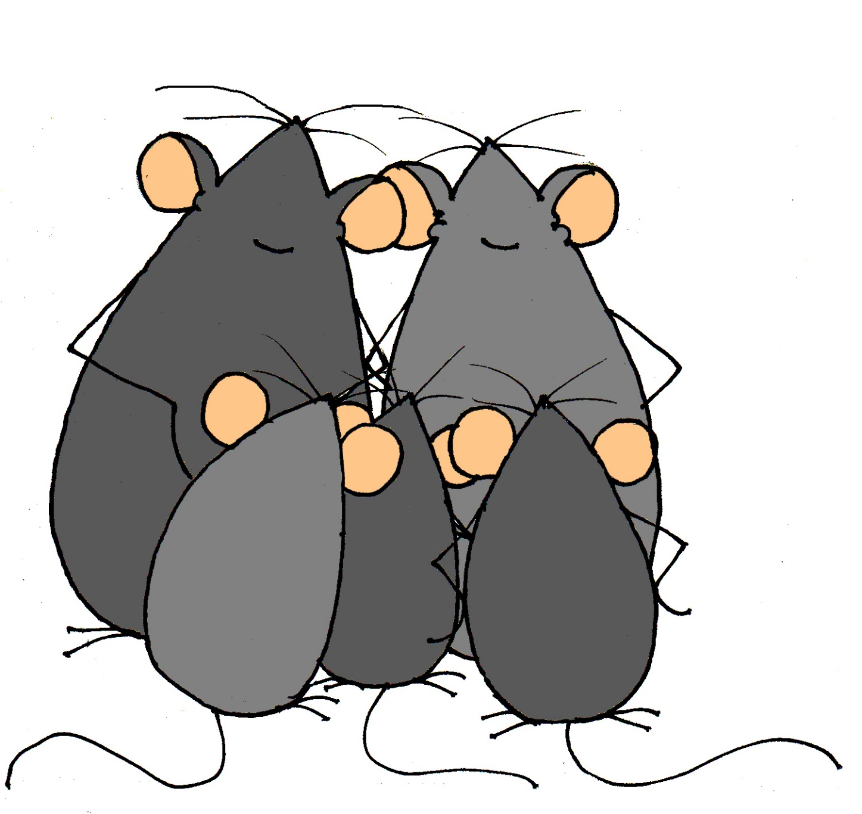
Que lles aclararon cousas, e déronlle uns consellos:

Slide 5
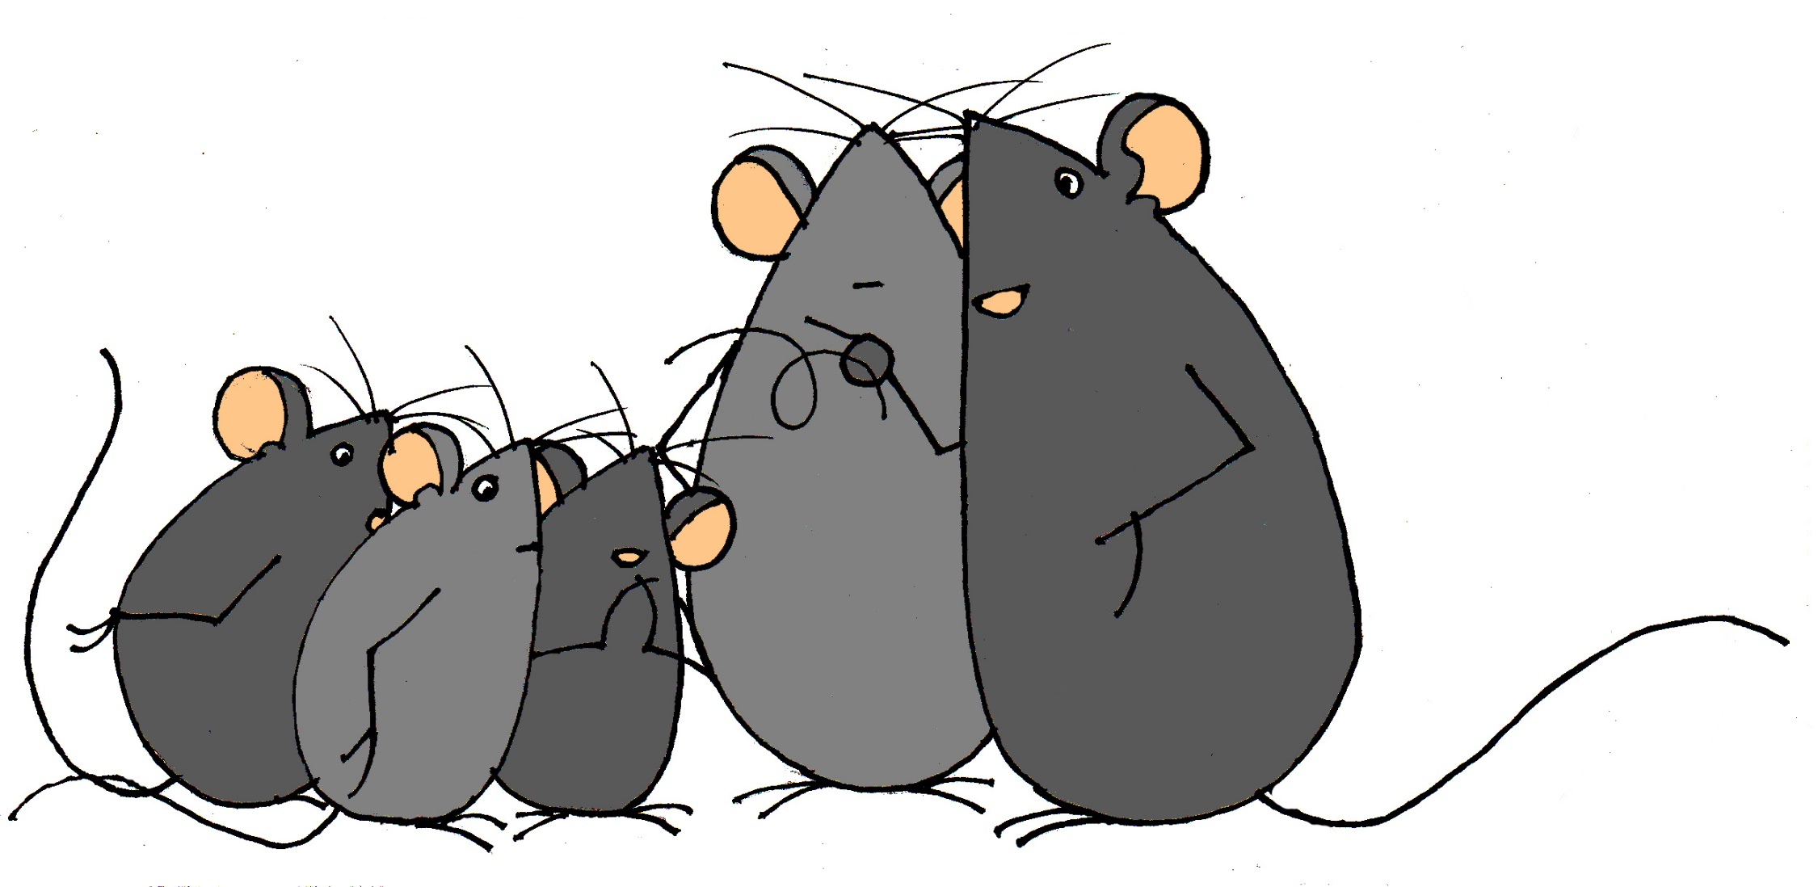
Que é cousa seria meterse cun horto.
Que non é cousa de xa!, nin dun día para o outro

Slide 6
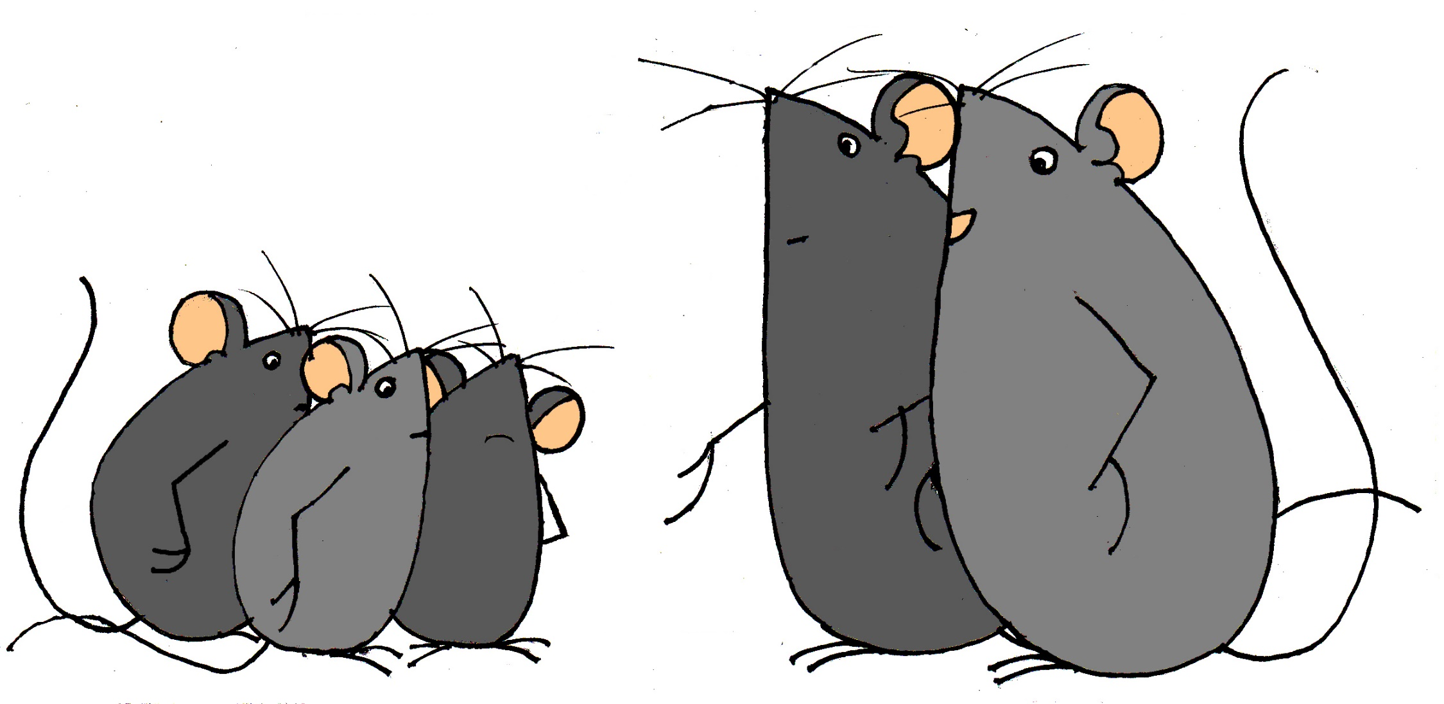
Que nun horto hai traballo case tódolos días:

Slide 7
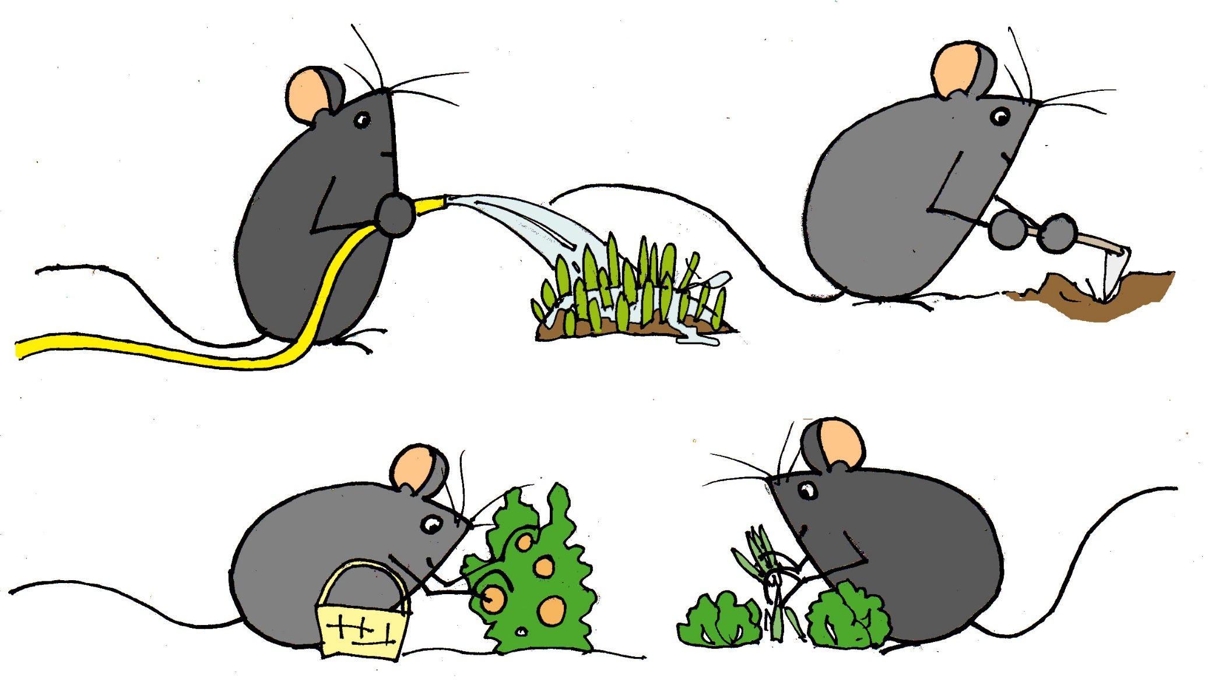
que se regas, se sachas, se colleitas, se limpas...

Slide 8
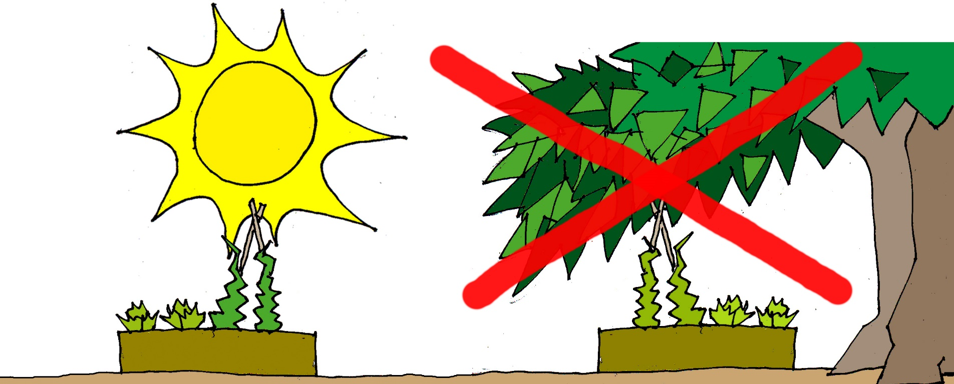
Que hai que plantalo nun sitio axeitado,
mellor que estea ao sol ca que estea asombrado.

Slide 9
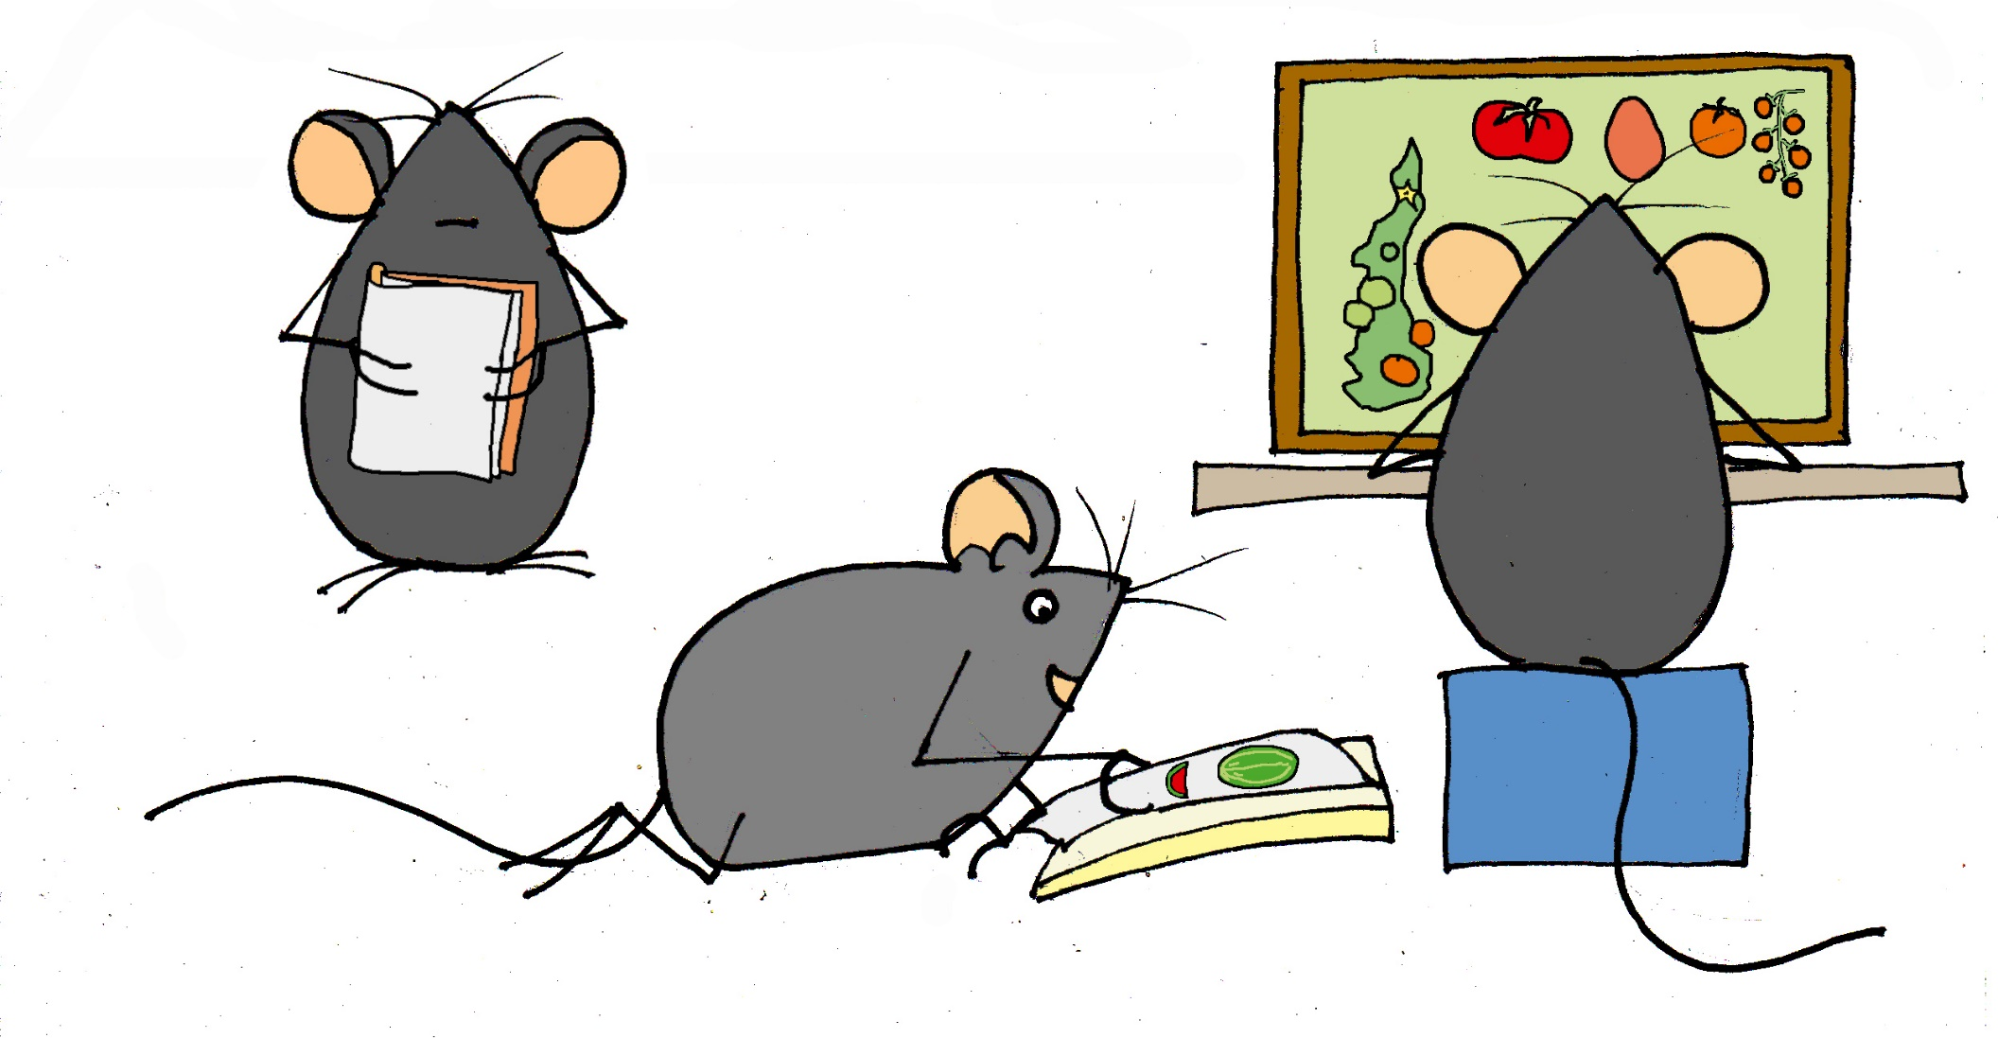
Que hai que saber que plantar en cada ocasión,
e saber que facer para que medre mellor.

Slide 10
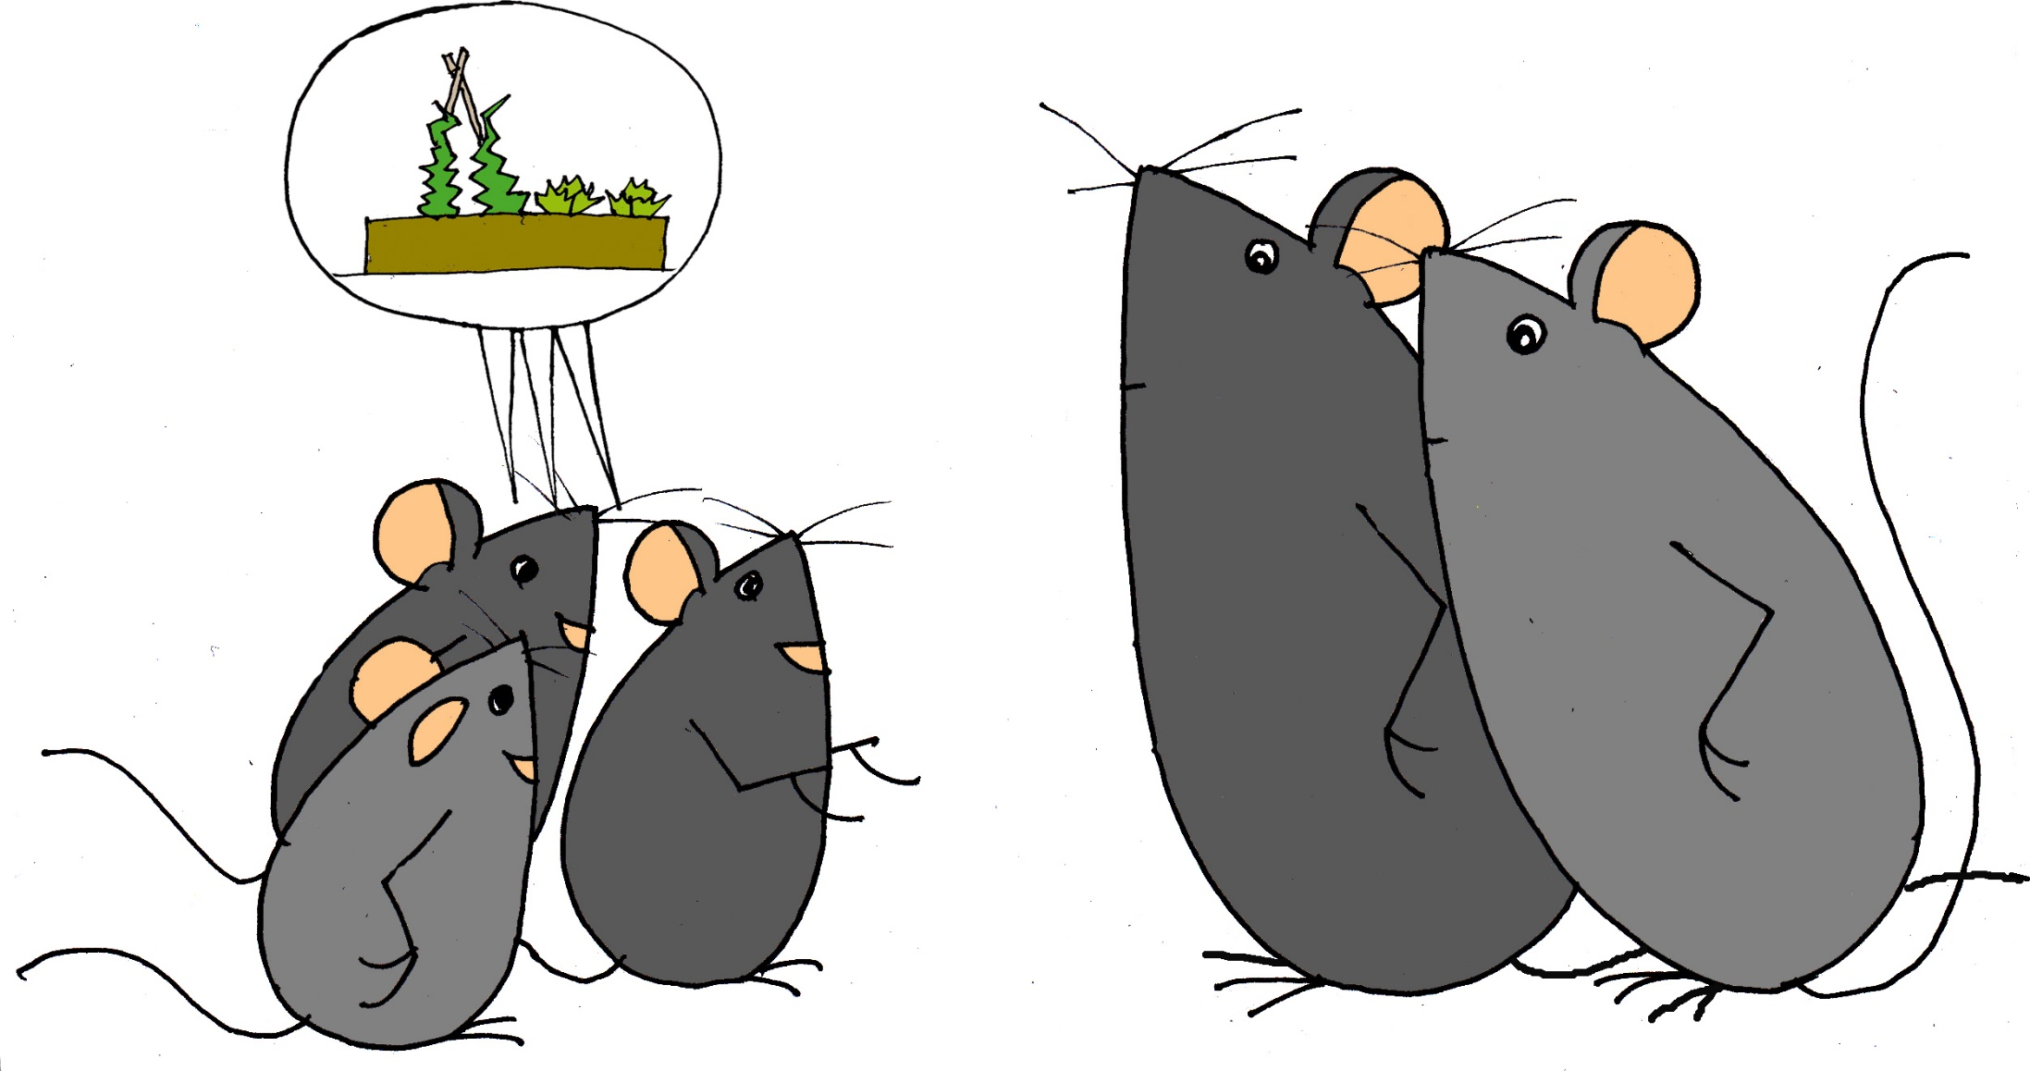
Con todo insistiron, e metéronse ao lerio:

Slide 11
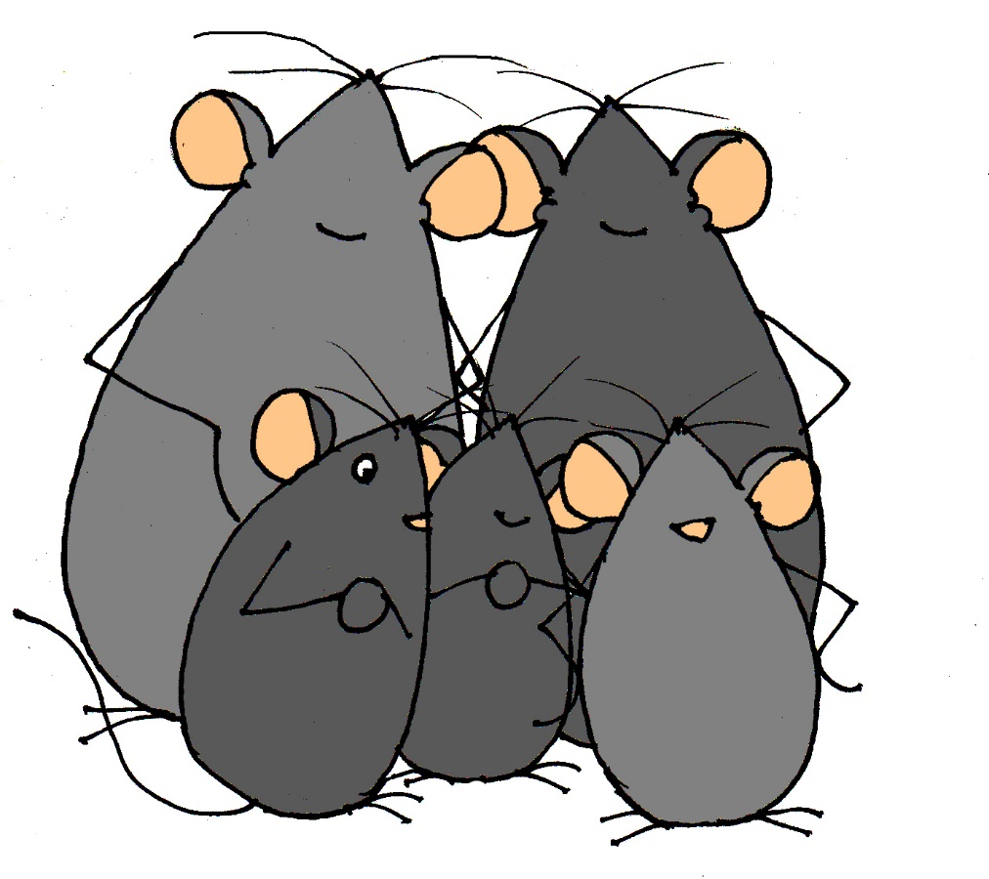
escolleron a parcela,

Slide 12
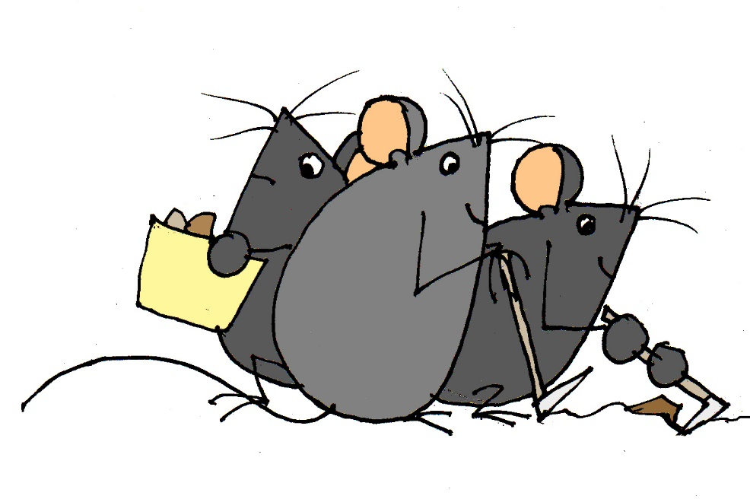
prepararon o terreo,

Slide 13
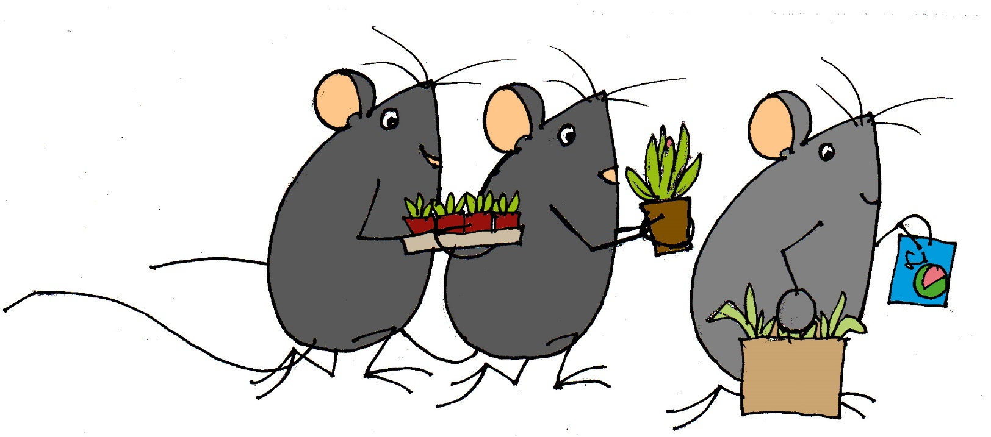
e mercaron

Slide 14
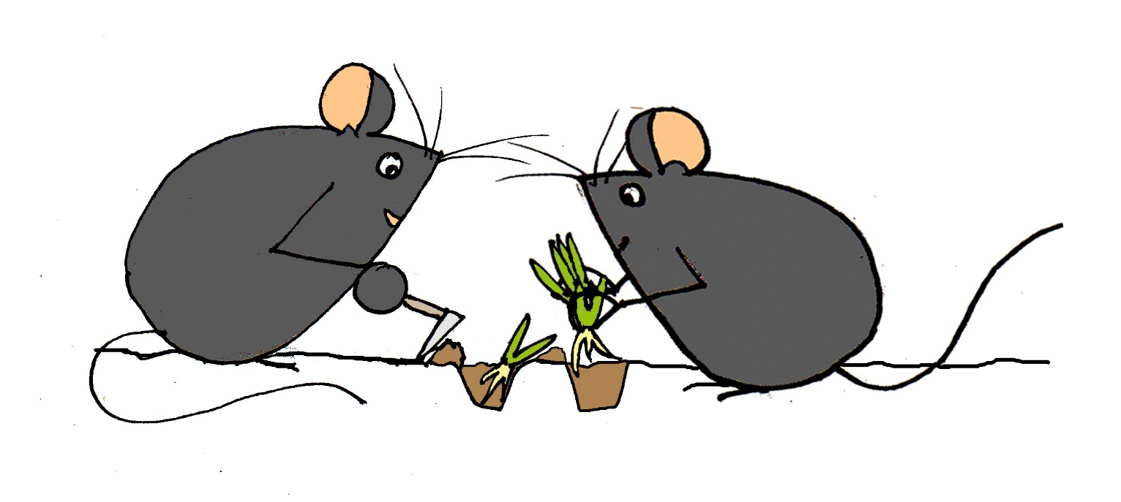
e plantaron de todo o que puideron;

Slide 15
e a cousa foi ben, pero pouquiño tempo.

Slide 16
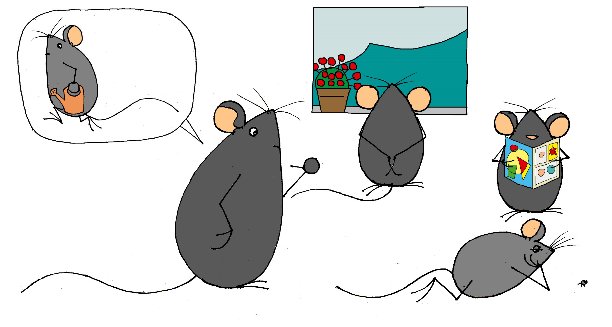
Logo, para que todo seguira a “andar”,
Luisa e Roxelio tíñanllo que recordar

Slide 17
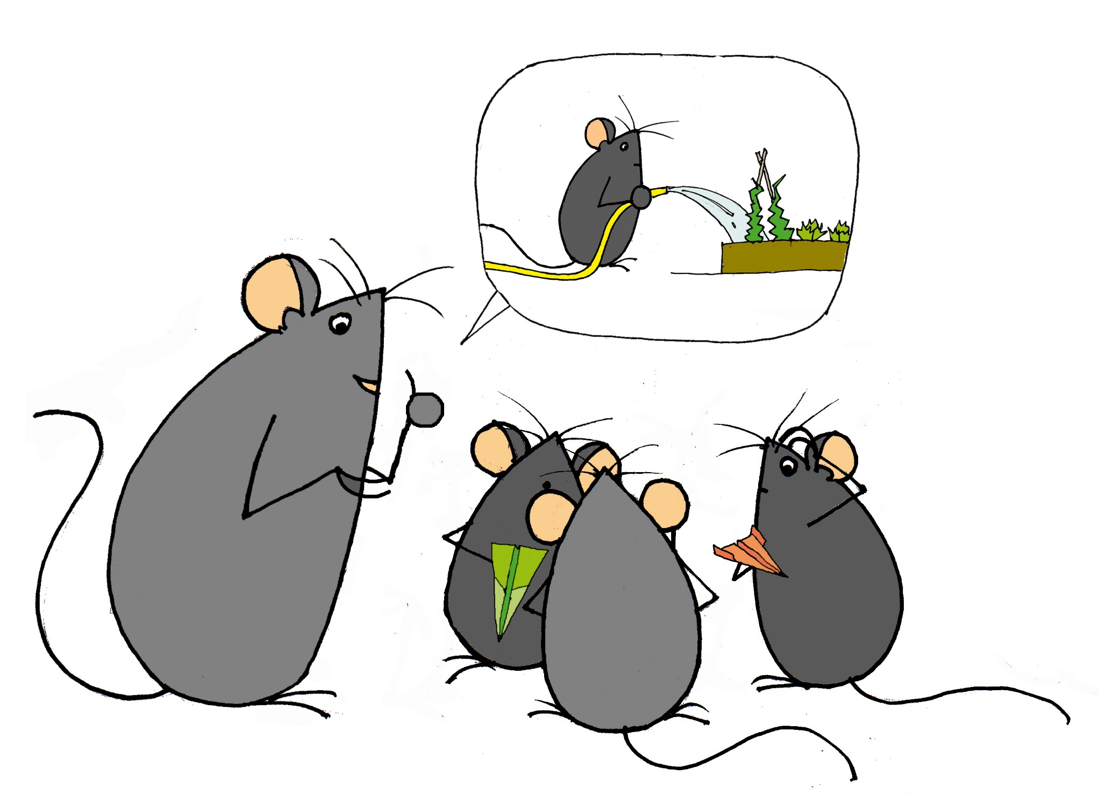

Slide 18
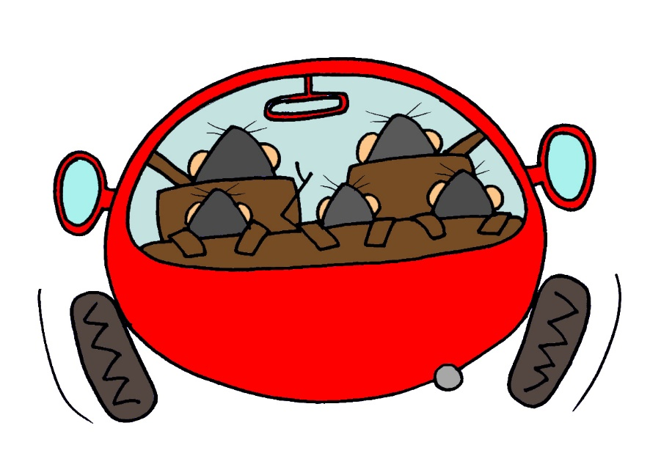
E uns días que estiveron fóra da casa.

Slide 19
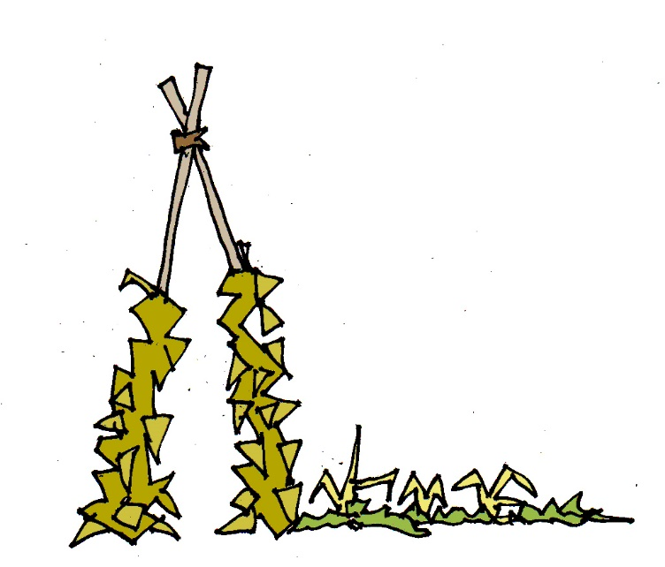
Ninguén coidou o horto… e perdéronse as plantas

Slide 20
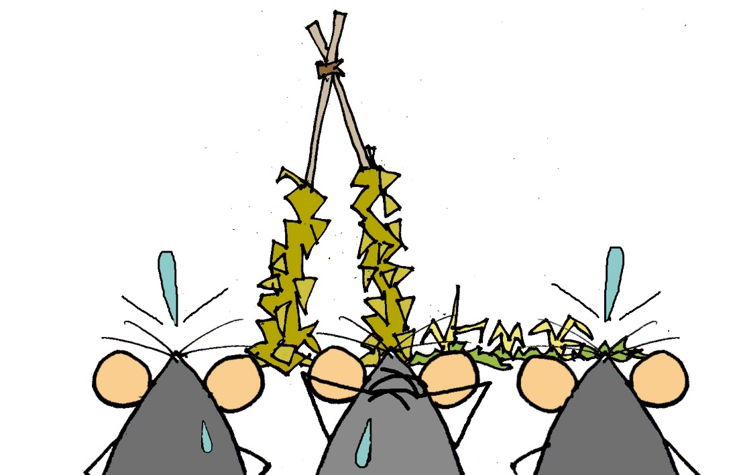
e cando volveron e viron a desfeita,

Slide 21
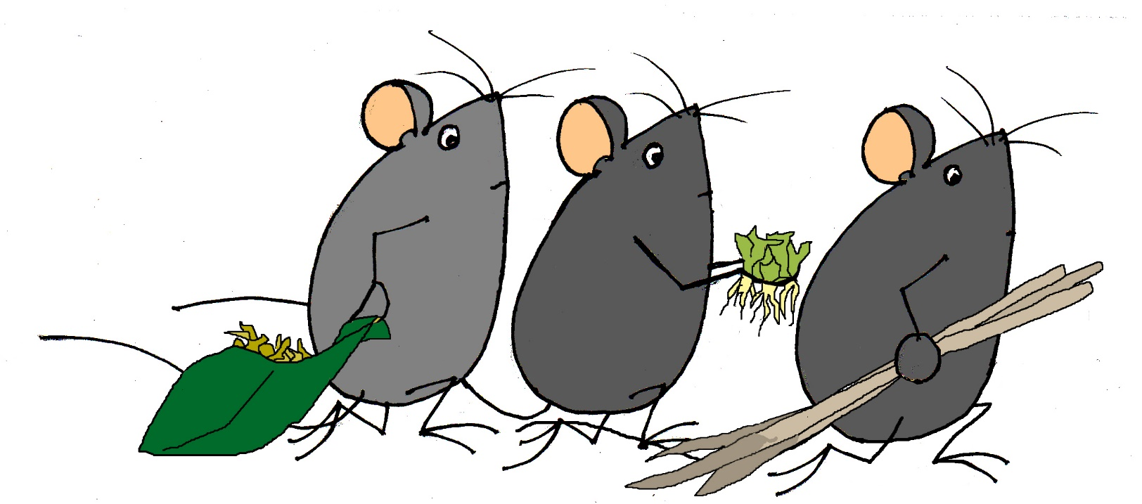
desmontaron todo e esqueceron a idea

Slide 22
